Slide 1
Branchentalk
Koalitionsverhandlungen
Fokus: Industriepolitik
25. März 2025

Slide 2
Wahlprogramme von CDU, CSU & SPD - Industrie (Auswahl)
Themen | CDU/CSU | SPD
Industriestrompreis | Entlastungsspielräume sollen bei Steuern und Abgaben auf Energie genutzt werden; Absenkung Stromsteuer | mehr energie-intensive Branchen sollen von Entlastungen durch Strompreiskompensation profitieren – dadurch Senkung Strompreis für energieintensive Industrie; Entfristung Absenkung Stromsteuer auf EU-Minimum
Netzentgelte | Reduzierung Netzentgelte; Reform Netzentgelte; keine zusätzliche Netzentgeltbelastung für industrielle Großverbraucher | u.a. Stabilisierung der Übertragungsnetzentgelte, dann schnellstmöglich auf 3 Cent/kWh deckeln; Entlastung energie-intensiver Großabnehmer ohne Flexibilisierungspotential
Beihilfen zur Strompreiskompensation | / | EU-Beihilferecht modernisieren
Wasserstoff | Standardisierung im Wasserstoffkernnetz; Wasserstoffpartnerschaften; Wasserstoffhochlauf im europäischen Kontext | Wasserstoff fördern; Leitmärkte für grünen Stahl made in Germany schaffen; klug ausgestaltetes Wasserstoffnetz; etwa im Rahmen einer nationalen Wasserstoffreserve
Verbrenner-Verbot | Verbrenner-Verbot muss rückgängig gemacht werden | Zukunft des Autos liegt in der Elektromobilität; Verbrenner und E-Fuels sind nicht die Lösung
Ausbau Ladeinfrastruktur | Ausbau Ladeinfrastruktur | Tempo beim Ladesäulenausbau; Tankstellen verpflichten, Schnelllademöglichkeiten anzubieten; Laden an öffentlichen Ladesäulen vereinfachen und günstiger machen

Slide 3
Inhalte des Sondierungspapiers von CDU, CSU & SPD - Wirtschaft
Wettbewerbsfähige Energiekosten/Industriestrompreis
Senkung Stromsteuer und Halbierung Übertragungsnetzentgelte, Ausweitung Strompreiskompensation, grüne Leitmärkte, CCS, Ansiedeln Zukunftstechnologien (Batterien, Halbleiter, Wasserstoff)
Automobilindustrie als Leitindustrie erhalten (Technologieoffenheit, Kaufanreize für E-Pkw)
Weitere Maßnahmen
Pendlerpauschale erhöhen, Einkommenssteuerreform, Unternehmenssteuerreform uvm.
„Wir wollen als marktgerechtes Instrument
Leitmärkte für klimaneutrale Produkte schaffen, z.B. durch Quoten für klimaneutralen Stahl, eine Grüngasquote oder vergaberechtliche Vorgaben.“
„Es ist in unserem Interesse, strategisch wichtige Branchen in Deutschland zu halten bzw. neu anzusiedeln, z.B. die Halbleiterindustrie, Batteriefertigung, Wasserstoff oder auch Pharma.“
„Wir bekennen uns klar zum Automobilstandort Deutschland und seinen Arbeitsplätzen. Dabei setzen wir auf Technologieoffenheit.“
Notes:
CCS = Abscheiden und Speicherung von Kohlenstoffdioxid
BEWERTUNG SONDIERUNGSPAPIER:
insgesamt guter, erster Aufschlag (z.B. grüne Leitmärkte, Netzausbau, Kaufanreize für E-Mobilität, Halbleiter- und Batterieproduktion): viele unserer Forderungen finden sich wieder​
Maßnahmen in Sondierungspapieren sind grundsätzlich nur grob umrissen – so ist auch die Förderung von Dekarbonisierung nur schwach beleuchtet​

Slide 4

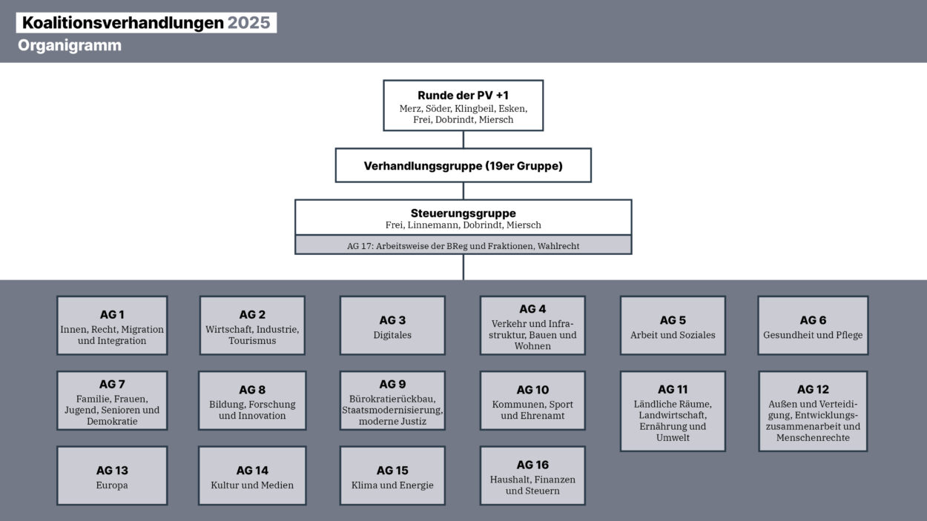

Arbeitsgruppenphase
Sondierungspapier erschien am 08.03.
Koa-Verhandlungen in AGs: 13.-24.03.
Unsere Forderungen
wurden eingebracht
Industriestrompreis
Förderung E-Mobilität (Ladestrom, -infrastruktur, Kaufanreize)
Ausbau Erneuerbare und Wasserstoffinfrastruktur
Aktive Industriepolitik (Konditionierung, Resilienz, Dekarbonisierung, Ausbau Produktionskapazitäten, Ansiedlung Zukunftstechnologien inkl. Halbleiter)
Förderung Transformationsregionen, …
Notes:
Industriepolitik: mehrere AGs wichtig für uns, u.a. AG 2 (Industrie), AG 4 (Verkehr/Infrastruktur), AG 15 (Klima/Energie), aber auch AG 13 (Europa) und AG 12 (Verteidigung)
Sog. „kleine“ und „große“ AGs – Maßgabe: max. 4 bzw. 6 Seiten
Steuerungsgruppe konsolidiert und klärt strittige Punkte; gibt dann ab an Hauptverhandler*innen
Arbeitsgruppe 2: Wirtschaft, Industrie, Tourismus
CDU
Jens Spahn (Vorsitz) , MdB
Colette Boos-John, Thüringer Ministerin für Wirtschaft, Landwirtschaft und Ländl. Raum, stellv. Mitglied des Bundesrates
Jens Gieseke , MdEP
Julia Klöckner, MdB
Christian Freiherr von Stetten, MdB
Stephan Toscani, MdL Saarland, Fraktionsvorsitzender der CDU-Landtagsfraktion
CSU
Hansjörg Durz, MdB
Alois Rainer, MdB
Michaela Kaniber, Bayerische Staatsministerin für Ernährung, Landwirtschaft und Forsten und Tourismus
SPD
Alexander Schweitzer (Leitung), Ministerpräsident Rheinland-Pfalz
Verena Hubertz (stellv. Leitung), MdB
Franziska Giffey, Senatorin für Wirtschaft, Energie und Betriebe, Berlin
Kaweh Mansoori, Hessischer Minister für Wirtschaft, Energie, Verkehr, Wohnen und ländlichen Raum
Sarah Philipp, MdL NRW, SPD-Vorsitzende NRW
Sebastian Roloff, MdB
Dr. Manja Schüle, Ministerin für Wissenschaft, Forschung und Kultur des Landes Brandenburg
Verhandler der CDU/CSU unter Leitung von Jens Spahn: starke wirtschaftsliberale Linie, setzen auf Steuersenkungen, Bürokratieabbau und eine exportorientierte Industriepolitik
Verhandler der SPD unter Leitung von Alexander Schweitzer: steuerfinanzierter, investitionsorientierter Ansatz mit stärkerer Lenkung der Wirtschaft durch gezielte Innovationsanreize und soziale Absicherung
Konflikte: Unternehmensbesteuerung, Technologieneutralität vs. gezielte Förderung, Bürokratieabbau, Finanzierung von Entlastungsmaßnahmen
Übereinstimmungen: Investitionen in Forschung und Innovation, Energiepreise für Industrie wettbewerbsfähig gestalten, steuerliche Anreize für Unternehmensinvestitionen setzen (im „Wie“ Differenzen)
Arbeitsgruppe 15: Klima und Energie
CDU-Vorsitz: Andreas Jung, MdB / SPD: Olaf Lies, Wirtschaftsminister Niedersachsen
Themen: Ausbau Erneuerbare Energien und Wasserstoffkernnetz (Konflikt u.a. bei Farbe des Wasserstoffs), Gaskraftwerke (Reserve)
AG 4: Verkehr und Infrastruktur, Bauen und Wohnen
Zusammensetzung Verhandler-Team: CDU fokussierte auf Verkehr, SPD auf Bauen und Wohnen (Mietpreisebremse vs. Technologieoffenheit beim Antrieb)

Slide 5


Redaktionsphase gestartet
ungeeinte Punkte aus den AGs muss nun Steuerungsgruppe klären
ebenso Maßnahmen, deren Finanzierung unklar ist
März 25
4.3. | Erste Ergebnisse Sondierungen
8.3. | Veröffentlichung Sondierungspapier
12.3. | Ministerpräsidentenkonferenz
13.3. | Koalitionsverhandlungen, Einsetzung 16 + 1 Arbeitsgruppen
13.3. | Sondersitzung alter Bundestag, Einbringung Änderungen Grundgesetz zu Sondervermögen und Reform Schuldenbremse
 | Verhandlungen mit Bündnis 90/Die Grünen
15.3. | Aktionstag der IG Metall
18.3. | Sondersitzung alter Bundestag, Abschluss Sondervermögen
21.3. | Sitzung Bundesrat
24.3. | Koalitionsverhandlungen: Ergebnisse Arbeitsgruppen
 | 3-tägige Redaktionsphase + Clearingphase
25.3. | Konstituierung neuer Bundestag
April 25
 | Schlussredaktion
4.4.? | Start parteiinterne Abstimmungen
7.4.-11.4. | Sitzungswoche neuer Bundestag
10./ 11.4. | CDU-Bundesausschuss
11.4. | Sitzung Bundesrat
 | Digitales Mitgliedervotum der SPD Kleiner Parteitag der Union
 | Unterzeichnung Koalitionsvertrag
18.4. | Karfreitag (Osterwochenende)
23.4.? | Wahl des Bundeskanzlers
100 Mrd. für KTF
Februar 25
23.2. | Bundestags-wahl
25.2. | Erstes Gespräch
Februar | März | April
Notes:
KOMPROMISS MIT GRÜNEN:
500 Milliarden Euro schweres Sondervermögen für Infrastruktur nun für „für zusätzliche Investitionen“ - „Zusätzlich“ heißt, im Kernhaushalt muss eine Investitionsquote von zehn Prozent des Haushaltsvolumens geplant sein, damit die Mittel des Sondervermögens genutzt werden dürfen. Zur genauen Berechnung soll noch ein Gesetz aufgestellt werden. Laufzeit 12 (statt 10) Jahre
von den 500 Mrd. gehen 100 Mrd. Euro in den Klima- und Transformationsfonds KTF (klimafreundliche Umbau der Wirtschaft: Wasserstoff, Elektromobilität, Mikroelektronik, Klimaschutzverträge, Wärmepumpe, Wärmenetze,…)
ebenfalls von den 500 Mrd. gehen 100 Mrd. Euro an die Länder für Investitionen
Formulierung »Klimaneutralität bis 2045« ins Grundgesetz (Kritik einzelner Unioner)
geplante Lockerung der Schuldenbremse nicht nur für Verteidigungsausgaben, sondern auch für Ausgaben des Bundes für den Zivil- und Bevölkerungsschutz, die Nachrichtendienste, Cybersicherheit und die Hilfe für völkerrechtswidrig angegriffene Staaten (Etat des BMVg über 1% des BIP von der Schuldenbremse ausgenommen)
Einführung einer Strukturkomponente für die Länder (Verschuldungsspielraum 0,35% des BIP)
Bundesverfassungsgericht hatte Klagen von Linke, BSW, AfD, FDP und von einer Fraktionslosen gegen die Sondersitzungen des Bundestages abgelehnt

Slide 6

Klima- und
Transformationsfonds (KTF)
100 Mrd. Euro auf zwölf Jahre ist nicht viel: ca. 8,3 Mrd. EUR zusätzlich im Jahr
  KTF speist sich aus CO2-Einnahmen
  Bedarfe sind groß:
    Studien Dezernat Zukunft: 67 Mrd. EUR/Jahr für Klimaschutz, davon 4 Mrd. für Dekarbonisierung der Industrie und Lade-/Tank-Infrastruktur
    Agora Energiewende: 93 Mrd. EUR/Jahr, davon 12,5 Mrd. für Dekarbonisierung und Strompreiskompensation sowie Hochlauf Wasserstoff
  Kampf um Mittel hat bereits begonnen – wir bleiben dran!
Notes:
Kampf um Mittel hat schon begonnen
viele offene Fragen: Werden Maßnahmen, z.B. Subventionen für Mikroelektronik/Chip-Fabriken, aus dem KTF genommen?
Sind die CO2-Einnahmen anderweitig gebunden, etwa für Senkung Stromsteuer und Netzentgelte?
Sollen die CO2-Einnahmen über ein Klimageld wieder an die Bürger*innen zurückgezahlt werden?
Studie Dezernat Zukunft: pro Jahr müsste der Staat ca. 67 Mrd. Euro in Klimaschutz investieren, davon knapp 4 Mrd. für Dekarbonisierung der Industrie (2,6 Mrd.) und Lade- und Tank-Infrastruktur (1,3 Mrd.) Dezernat Zukunft (2024) Was kostet eine sichere, lebenswerte und nachhaltige Zukunft – Kurzfassung
Agora Energiewende: insg. 93 Mrd./Jahr, davon allein 12,5 Mrd. für Dekarbonisierung und Strompreiskompensation der Industrie sowie Hochlauf von Wasserstoff A-EW_361_Kurs_auf_Zielerreichung_WEB.pdf

Slide 7
Vielen Dank für eure Aufmerksamkeit!

